Slide 3
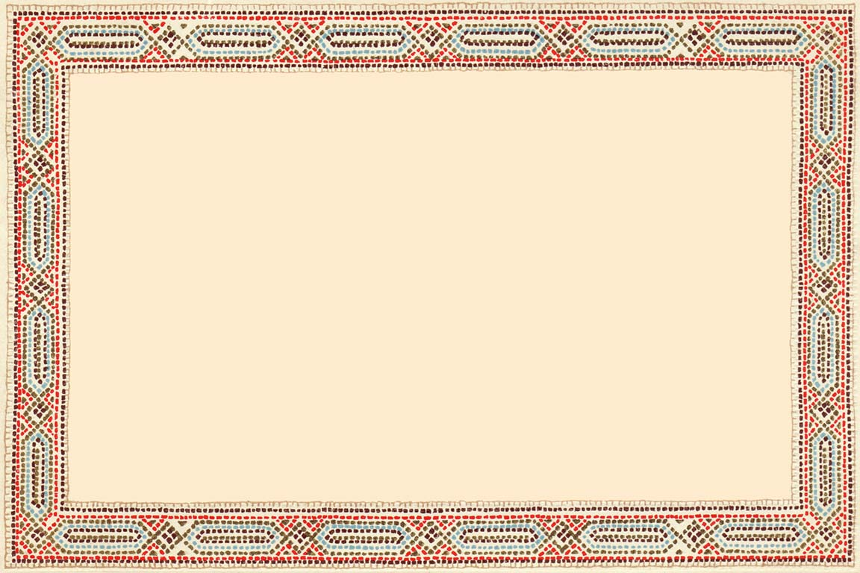
Первоучители добра, вероучители народа
Час духовности

Slide 4
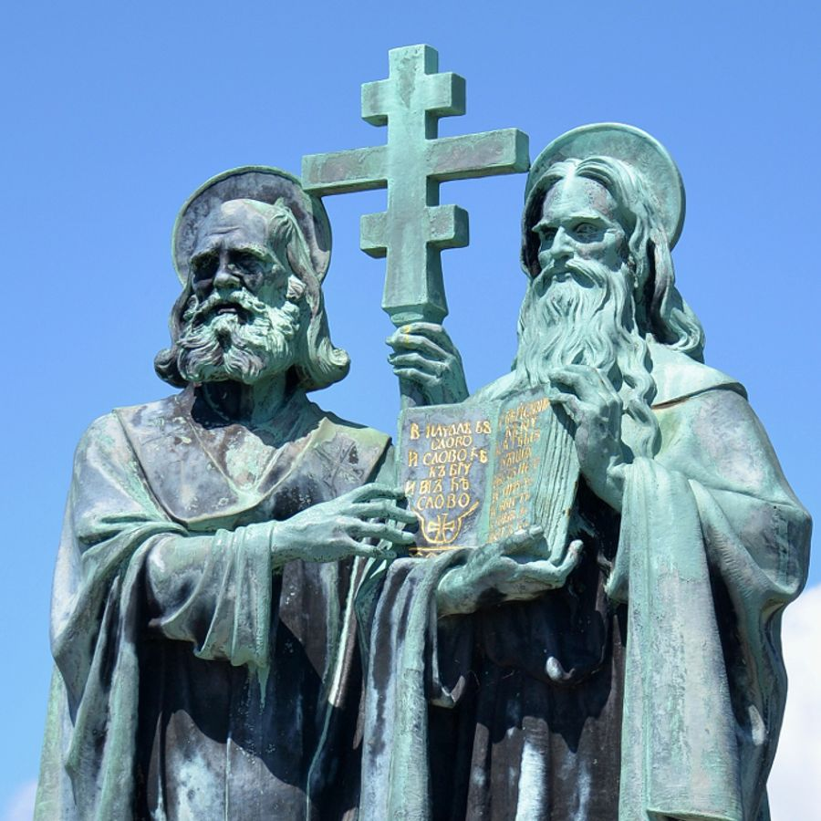

Slide 6
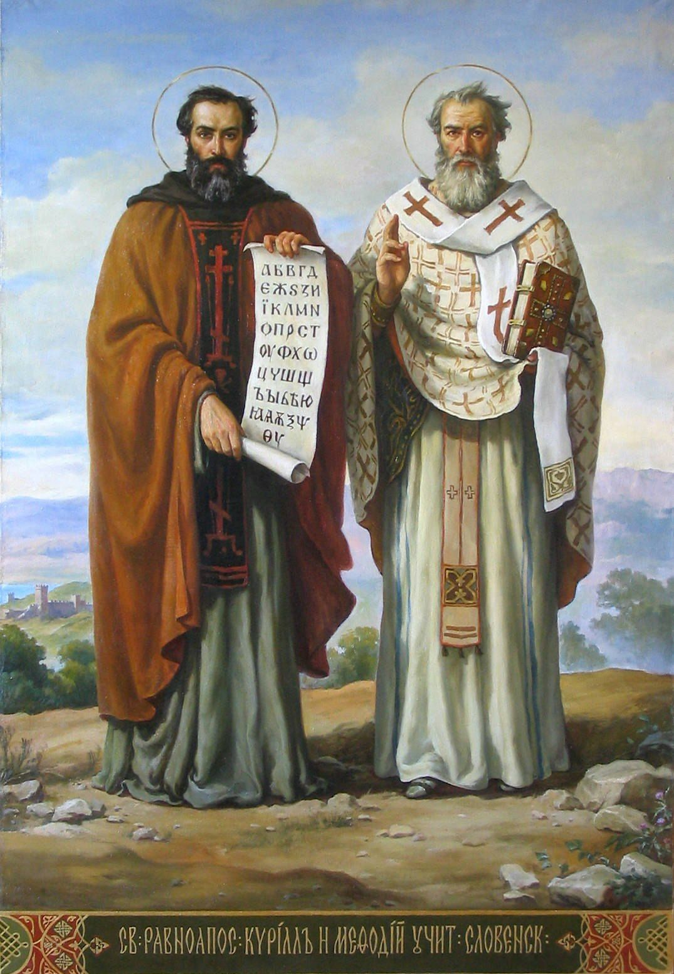
Ежегодно 24 мая в славянских странах вспоминают создателей славянского алфавита - великих просветителей Кирилла и Мефодия.
День славянской письменности и культуры — это праздник христианского просвещения,

Slide 7
праздник родного слова, родной книги, родной литературы, родной культуры.
Этот праздник - дань памяти Кириллу и Мефодию, которые 1155 лет назад составили славянский алфавит и подарили нам возможность читать и писать на русском языке. Они, выделили в славянской речи звуки, придумали буквы, дали им имена, создали письменность. Дорога к письменности была длинной и трудной.

Slide 8
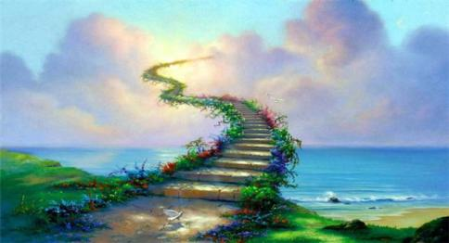
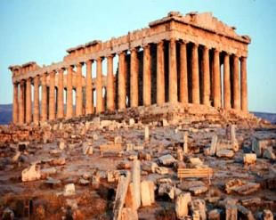
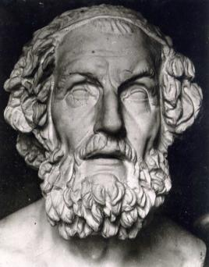
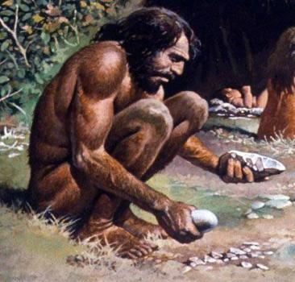
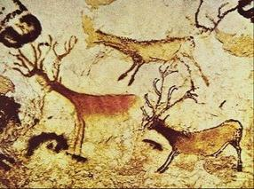
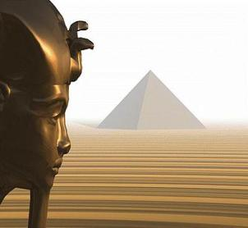
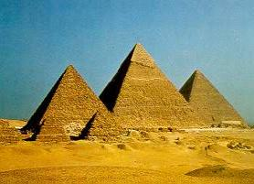
Дорога к письменности

Slide 9
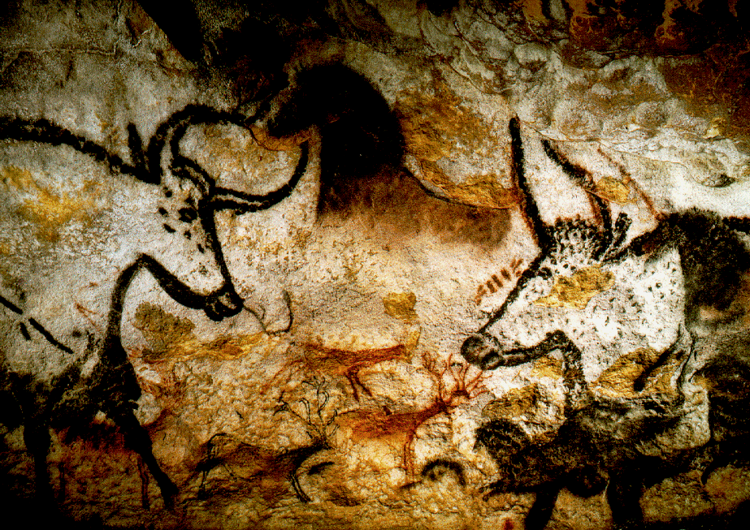
Письменность – настоящее сокровище, которым овладел человек.
Так в древности, люди обменивались информацией, посылая друг другу различные предметы. Получалось громоздко и не особенно понятно. Когда люди поняли, что обмениваться предметами-посланиями – дело хлопотное, они стали эти предметы рисовать.

Slide 10
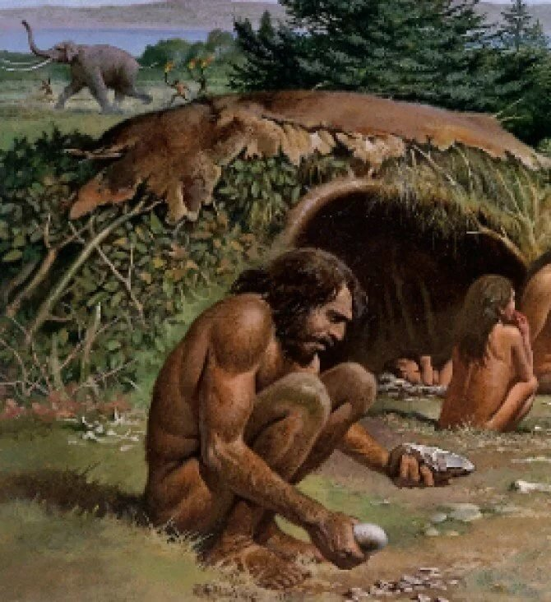
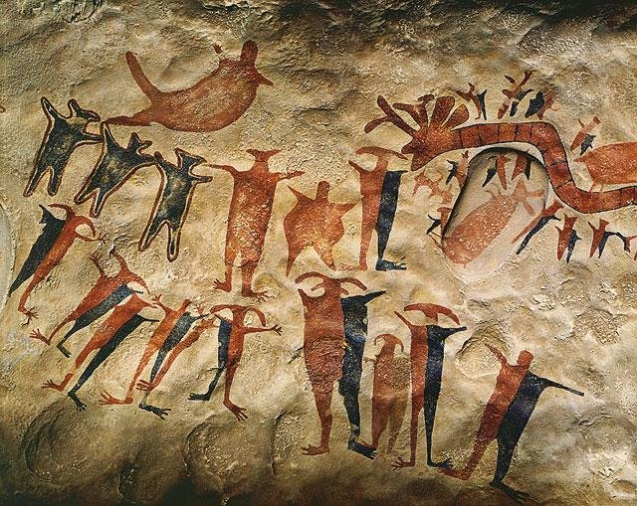
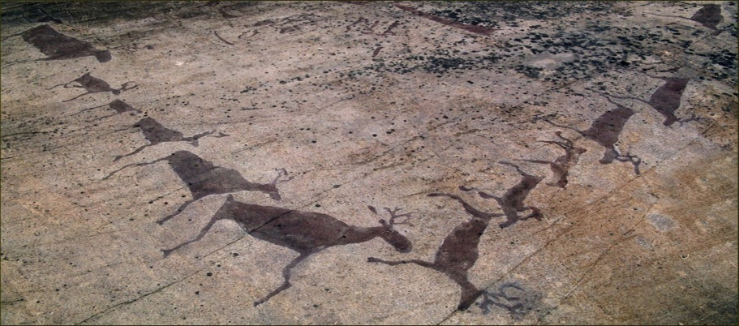
Такие изображения были найдены на стенах пещер, в которых когда-то жили древние люди.

Slide 11
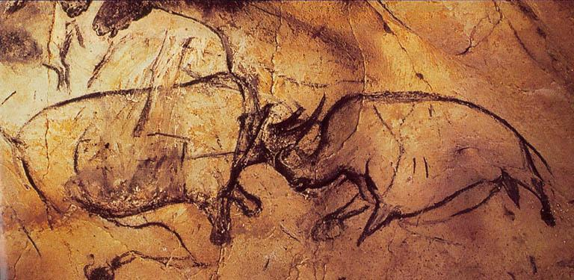
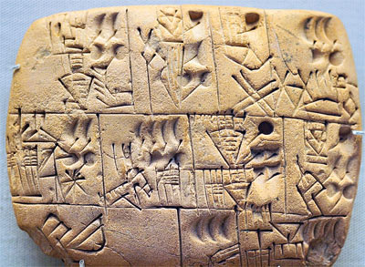
Это первые шаги человека к созданию письменности. Постепенно люди стали заменять рисунки символами.

Slide 12
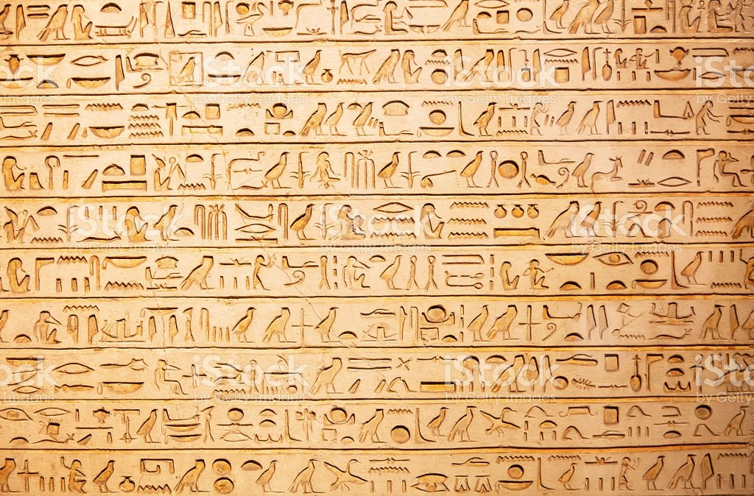
Надписи делались на камнях, скале, на доске. Конечно, переносить такие «письма» на расстояния было сложно и понять эти знаки можно было по-разному.
В третьем веке до нашей эры на Востоке появились иероглифы.

Slide 13
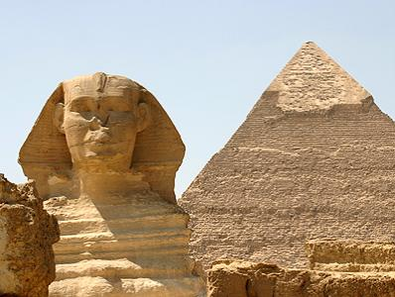
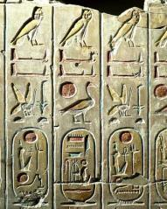
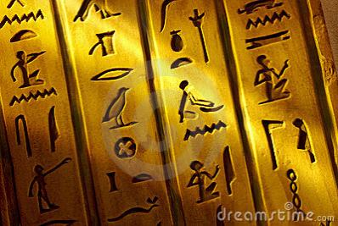
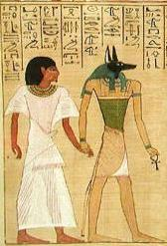
Египетское
иероглифическое письмо
Около 5 тыс.лет назад в Египте были созданы первые письменные знаки – иероглифы, «священные знаки». Иероглиф мог означать как целое слово, так и его часть.

Slide 14
Шло время. Постепенно от рисунка люди перешли к знакам, которые стали называть буквами. Так зародилась письменность.
Проходят времена, меняется человек.
Иной облик придаёт ему век.
Но жив православный народный дух
Благодаря деянию двух
Братьев славянских - Кирилла и Мефодия.

Slide 15
Явились на Русь два просветителя, братья мудрые…
Кто же были Кирилл и Мефодий?
По древнейшим жизнеописаниям известно, что отец их, по имени Лев, был греческим чиновником, а мать Мария была родом славянка. Братья с детских лет слышали греческую и славянскую речь.

Slide 16
О жизни Кирилла
и Мефодия
Кирилл ( род. в 827 г. , до принятия монашества – Константин) и Мефодий
( род. в 815 г., мирское имя неизвестно) родились в семье византийского военачальника из г. Фессалоники (Солуни Греция)

Slide 17
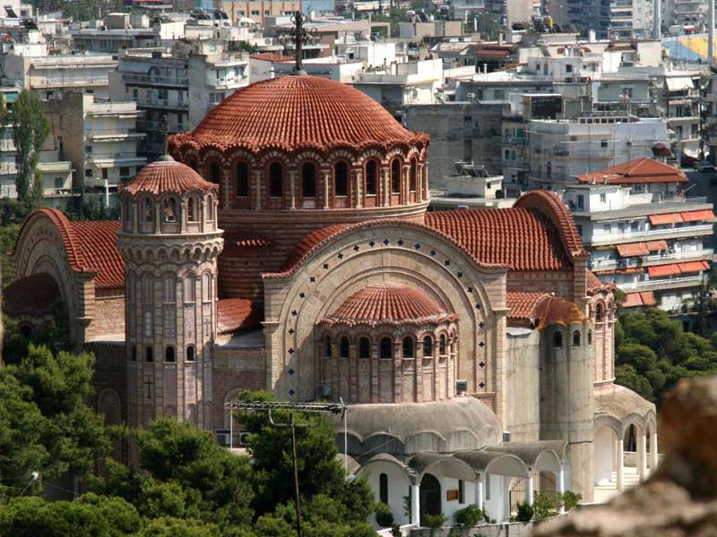

Slide 19
Прошли годы. Братья выросли, выучились. Младший из братьев - Кирилл - особенно славился ученостью. За духовную мудрость и знания его даже прозвали Философом. Мечта создать славянскую азбуку не покидала младшего брата. Он много работал и придумал буквицы, а из них составил азбуку. Но придумать – это полдела.
Надо перевести с греческого языка на славянский книги, чтобы славянам было что читать.

Slide 20
Это оказалось очень трудным делом, и один Кирилл не мог справиться. Ему стал помогать старший брат Мефодий. Кирилл и Мефодий разработали для славян собственную оригинальную письменность.
Первая азбука получила название глаголица и состояла из 38 букв. Сколько в этом алфавите было не похожих на другие алфавиты букв!

Slide 21
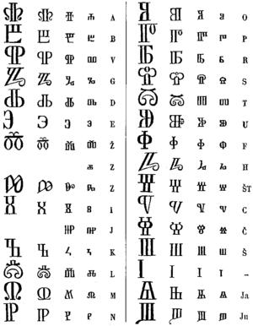
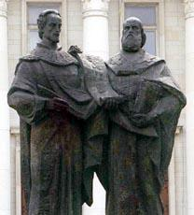
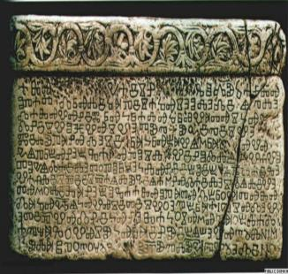
Глаголица.
Первая славянская азбука
Кирилл и Мефодий приехали к славянам, чтобы создать азбуку. 24 мая 863 года в г. Плиске братья Кирилл и Мефодий огласили изобретение славянского алфавита.

Slide 22
В монастырской келье узкой,
В четырех глухих стенах
О земле о древнерусской
Быль записывал монах.
Он писал зимой и летом,
Озаренный тусклым светом,
Он писал из года в год
Про великий наш народ.

Slide 23
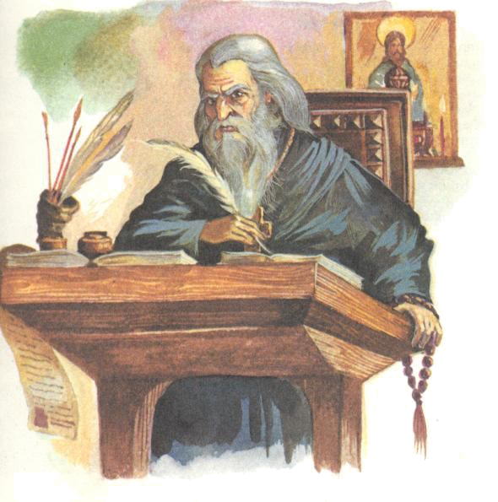

Slide 24
Солунские братья часть букв взяли из греческого алфавита, часть придумали сами. Они переписали для своего народа с помощью нового алфавита несколько библейских книг. За этот подвиг – создание славянской письменности – братья причислены к лику святых.

Slide 25
По широкой Руси – нашей матушке
Колокольный звон разливается.
Ныне братья святые Кирилл и Мефодий
За труды свои прославляются…

Slide 26
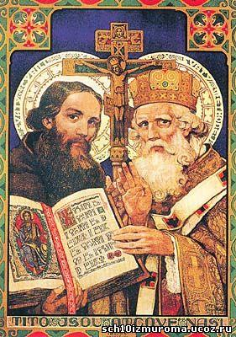
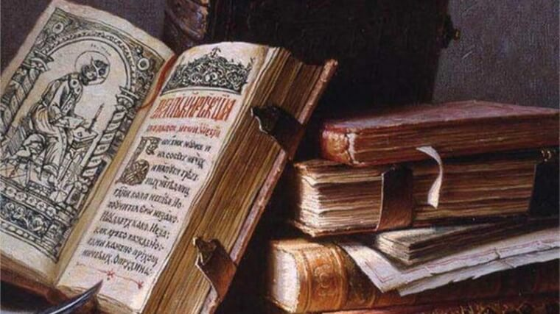
Слунские братья Кирилл и Мефодий

Slide 27
Деятельность Кирилла и Мефодия встретила сопротивление духовенства, выступавшего против славянского письма.
Только три языка в мире – еврейский, латынь и греческий – были угодны в те времена. После смерти Солунских братьев деятельность по распространению славянской письменности продолжили их ученики.

Slide 28
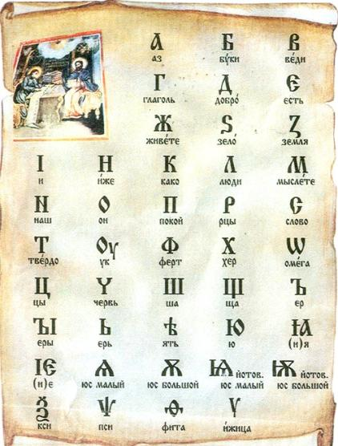
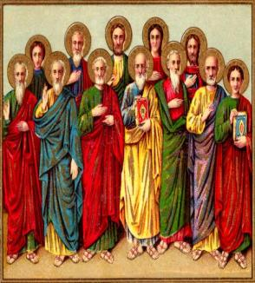
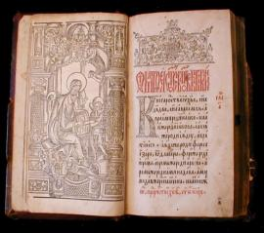
Кириллица.
Вторая славянская азбука
В конце IX и начале X вв. последователя-ми Кирилла и Мефодия был создан новый славянский алфавит, состоящий из 43 букв. Создатели алфавита назвали его кириллицей в честь своего учителя Кирилла.

Slide 29
Глаголица и Кириллица – это первые славянские азбуки. Название азбуки «Глаголица» происходит от слова ГЛАГОЛ, что обозначает «речь». А «Кириллица» названа в честь её создателя. В Древней Руси глаголица использовалась для передачи церковных текстов и просуществовала 3 века, а в бытовой письменности использовали кириллицу. Всего 43 буквы-сестрицы, именно они стали основой современной русской азбуки.

Slide 30
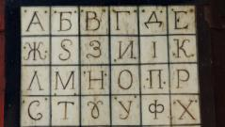
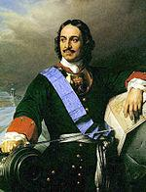
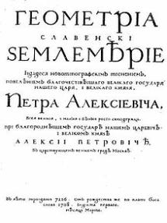
Гражданская азбука Петра 1
Кириллица просуществовала довольно долго, до эпохи Петра I. В 1710 г. царь-реформатор утвердил новый алфавит. Петр I лично разработал эскизы новых букв.
Первая книга Петра,напеча-танная«граж-данским шрифтом

Slide 31
Новый шрифт получился более простым и округлым и получил название «гражданского шрифта».
Созданный в 9 веке славянский алфавит и сейчас еще служит многим народам: болгарам, словакам, сербам, белорусам, украинцам и нам – русским.
Все народы, что пишут кириллицей, Что зовутся издревле славянскими, Славят подвиг своих первоучителей, Христианских своих просветителей.

Slide 32
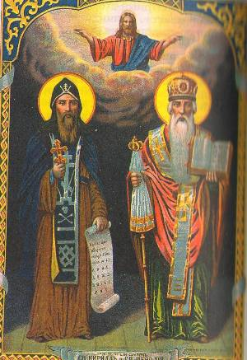
Благодаря Кириллу и Мефодию славяне перестали считаться в мире варварами.

Slide 33
Создание кириллицы - азбуки, которой жители Российской Федерации пользуются до сих пор, связано с именами Кирилла и Мефодия, великих византийских просветителей и проповедников христианства. Значение этого события трудно переоценить. Письменность помогла российскому народу сплотиться, осознать свое духовное и историческое единство.

Slide 34
Празднуя День славянской письменности и культуры, вспоминая святых равноапостольных Кирилла и Мефодия, мы можем искренне гордиться нашей страной и великим российским народом. Любовь к Родине - вот главный смысл этого праздника.

Slide 35
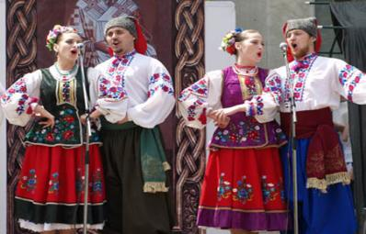
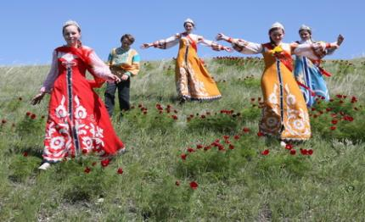
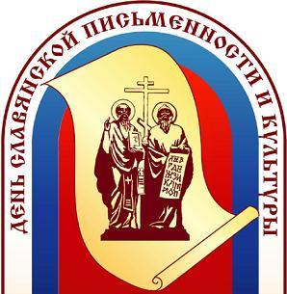
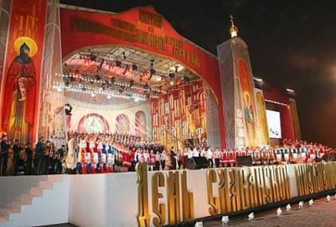
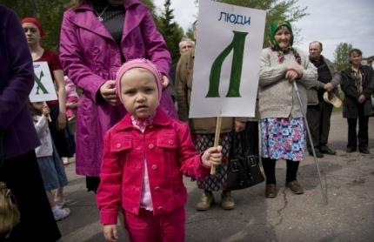

Slide 36
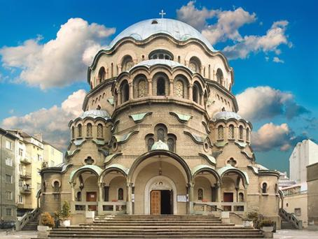
Празднование Дня славянской
письменности в Болгарии.
У самых истоков славянской письменности стояли братья Кирилл и Мефодий. В Болгарии уже с середины XIX в. 24 мая празднуется День славянской письменности.

Slide 37
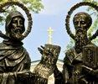
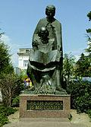
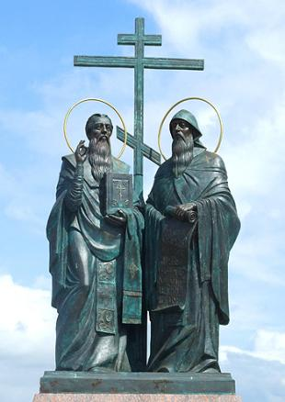
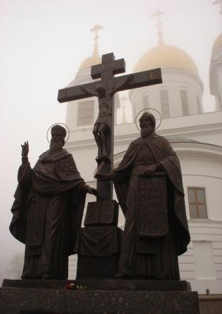
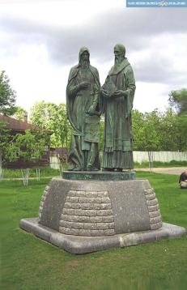
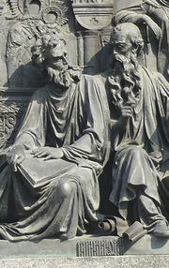
Памятники Кириллу
и Мефодию

Slide 39
Час духовности «Первоучители добра, вероучители народа»
выполнила библиотекарь
МКУК «Детская библиотека» Старощербиновского сельского поселения Щербиновского района –Аникина Г.Б.

